Slide 1
SpecFlow – testy BDD
Melchior Kozar

Slide 2

O mnie
Programista .NET
https://github.com/melchiork/
Obecnie pracuję w firmie Titian Software

Slide 3
BDD
Behavior-Driven Development
Łączy TDD i DDD
Oparty na języku dziedzinowym

Slide 4
Gherkin
Given wymagania wstępne są ustalone
When wykonana została akcja
Then wynik jest następujący

Slide 5
Gherkin – przykład: blog
Given Istnieje artykuł o tytule BDD
And jestem zalogowany jako Admin
When promuję artykuł o tytule BDD
Then artykuł BDD jest na stronie głównej
And artykuł BDD jest dostępny przez RSS
And artykuł BDD jest dostępny przez Atom

Slide 6
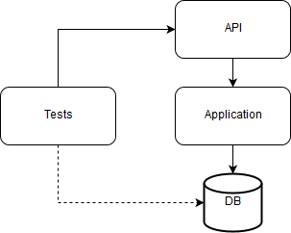
Przykładowa architektura

Slide 7
SpecFlow
Framework do pisania testów BDD
Licencja BSD
Cucumber dla środowisk .NET

Slide 8
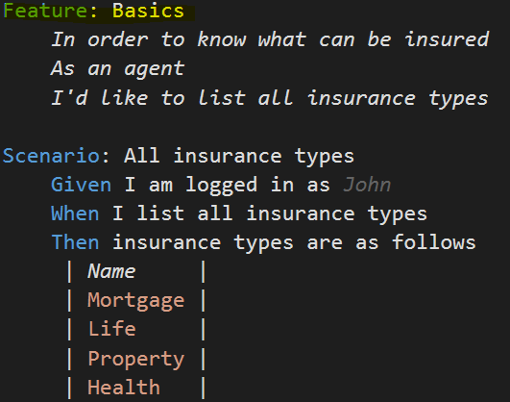
Funkcjonalności

Slide 9
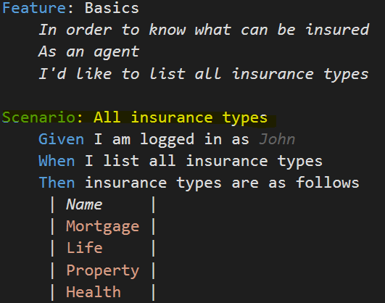
Scenariusze

Slide 10
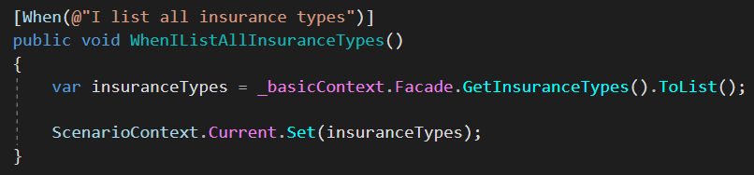
Kroki

Slide 11
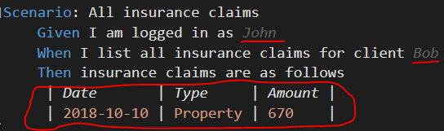
Parametry i tablice

Slide 12

Założenia

Slide 13
Kontekst
Statyczne akcesory
DI

Slide 14
Haki
Per krok
Per blok kroków
Per scenariusz
Per funkcjonalność
Per wszystkie testy

Slide 15
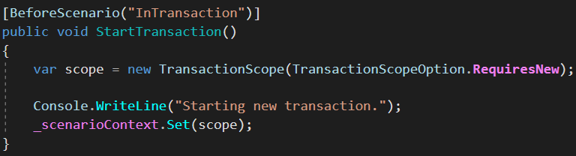
Haki - przykład

Slide 16
Demo

Slide 17

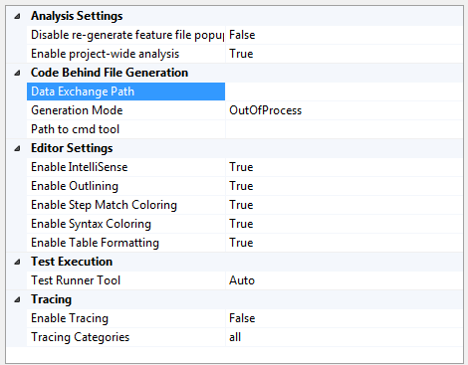
Integracja z Visual Studio

Slide 18
Jak testy się uruchamiają?
nUnit
xUnit
msTest

Slide 19
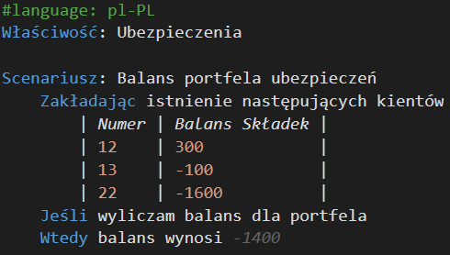
Lokalizacja

Slide 20
Pozostałe możliwości
Podłączenie własnego DI
Konwersje argumentów
Wtyczki
„Przestarzałe” kroki
F#

Slide 21
.NET Core?
Niestety jeszcze nie
Ale prace są na ukończeniu

Slide 22
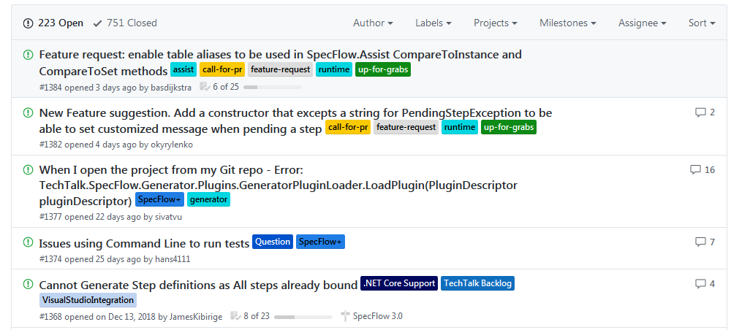
Open Source
https://github.com/techtalk/SpecFlow

Slide 23
Pytania?
Prezentację i kod źródłowy można znaleźć na GitHubie
https://github.com/melchiork/SpecFlow-Introduction

Slide 24
Dziękuję za uwagę

